Slide 1

Chủ đề 6: SÁNG TẠO TỪ NHỮNG
KHỐI CƠ BẢN (Tiết 3)

Slide 2
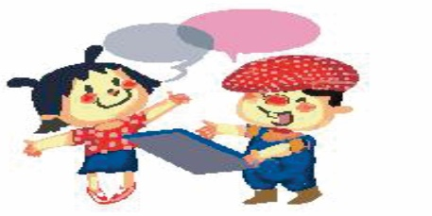
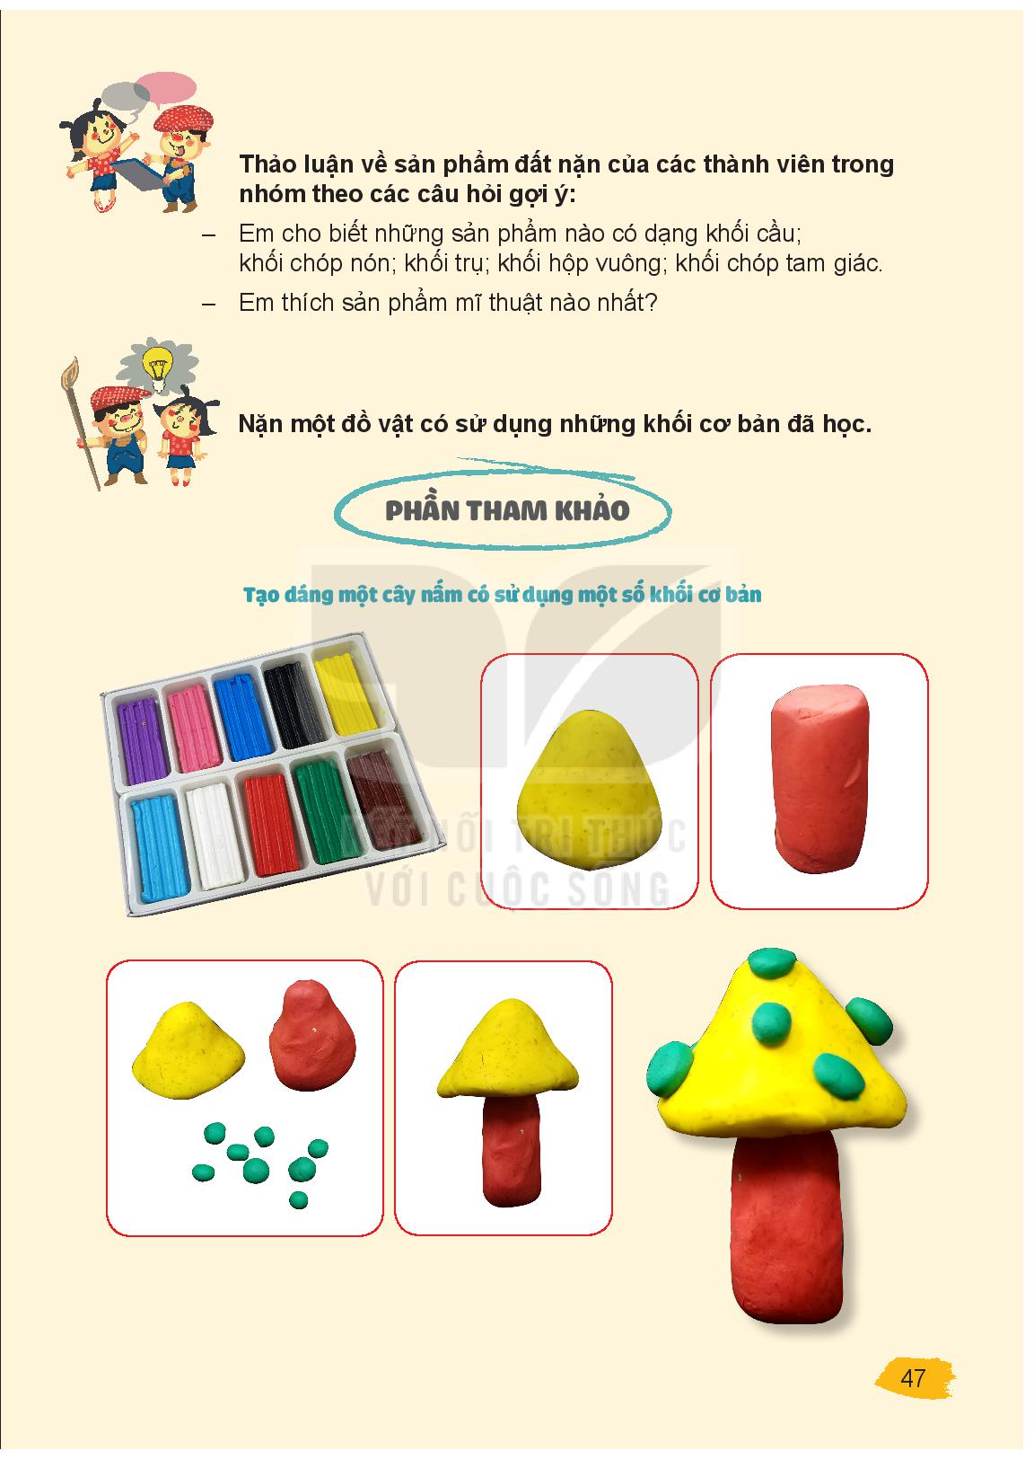
Thảo luận

